Slide 1

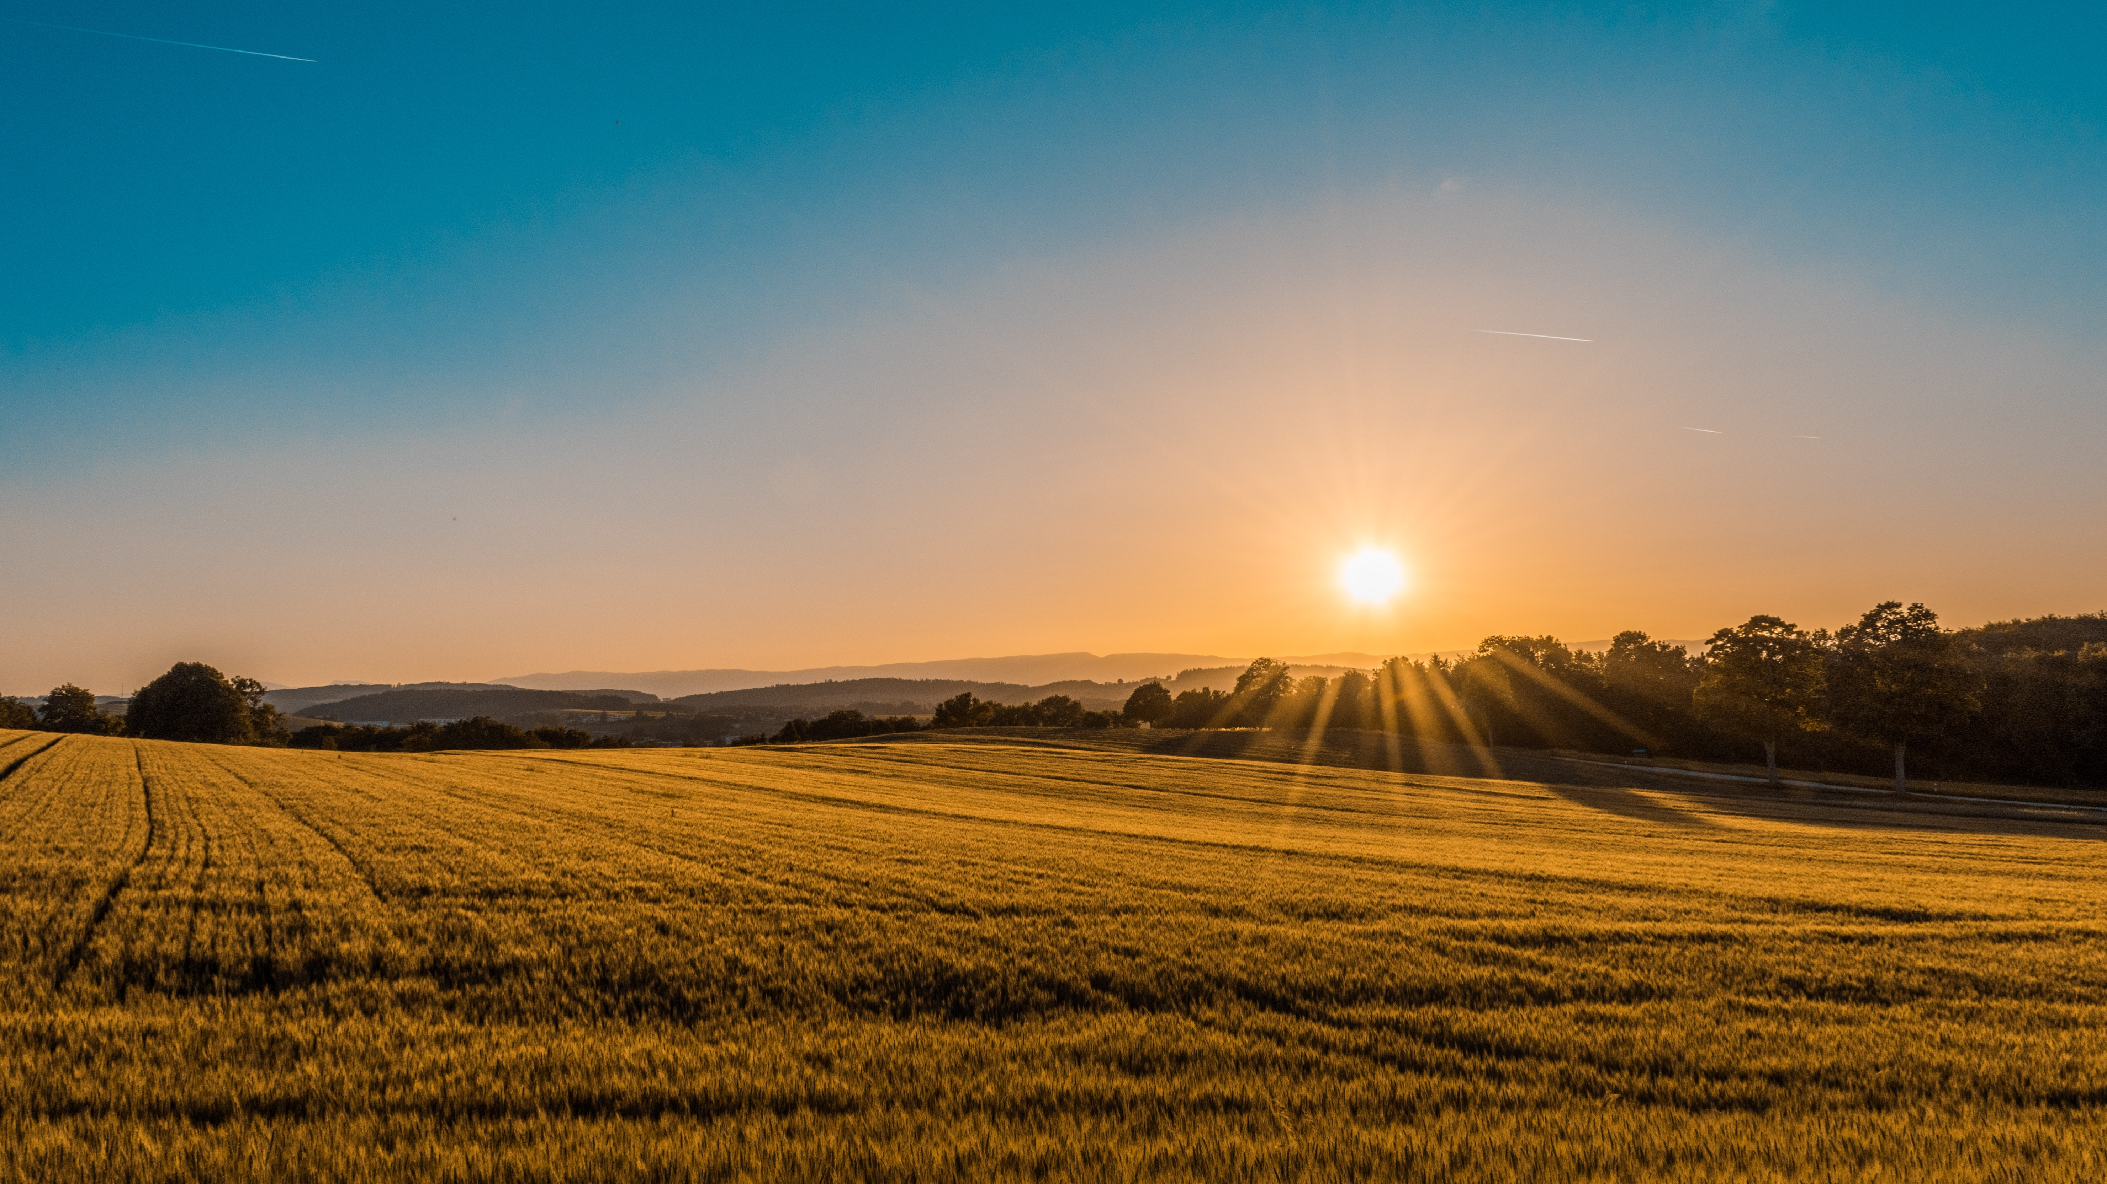



Ключові новели Закону України № 2698-ІХ від 19.10.2022 р.
«Про внесення змін до деяких законодавчих актів України щодо відновлення системи оформлення прав оренди земельних ділянок сільськогосподарського призначення та удосконалення законодавства щодо охорони земель» та практика їх застосування

Slide 2
Зустріч/тренінг відбувається у рамках Програми «Децентралізація приносить кращі результати та ефективність» (DOBRE), що виконується міжнародною організацією Глобал Ком’юнітіз (Global Communities) та фінансується Агентством США з міжнародного розвитку (USAID).

Slide 3
Історія регулювання земельних відносин під час військового стану
Діє починаючи з:
07.04.2022
09.06.2022
19.11.2022
2145-IX від 24.03.2022 2247-IX від 12.05.2022 2698-ІХ від 19.10.2022 | Закон «Про внесення змін до деяких законодавчих актів України щодо створення умов для забезпечення продовольчої безпеки в умовах воєнного стану» Закон «Про внесення змін до деяких законодавчих актів України щодо особливостей регулювання земельних відносин в умовах воєнного стану» Закон «Про внесення змін до деяких законодавчих актів України щодо відновлення системи оформлення прав оренди земельних ділянок сільськогосподарського призначення та удосконалення законодавства щодо охорони земель»

Slide 4
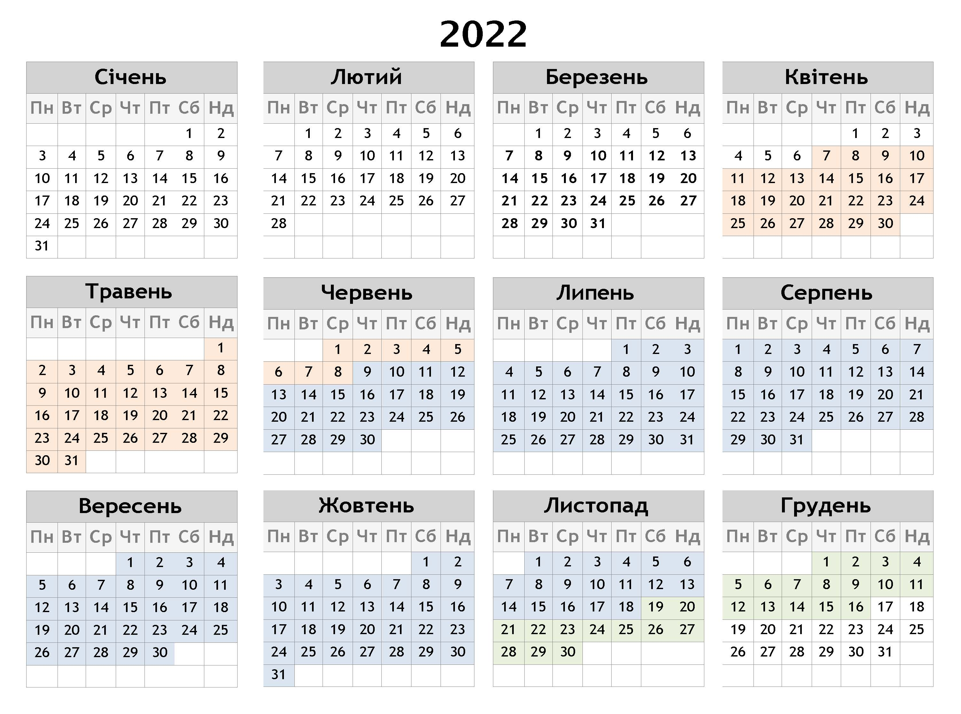

Історія регулювання земельних відносин під час військового стану
Дія ЗУ №2145-IX від 24.03.2022
«Про внесення змін до деяких законодавчих актів України щодо створення умов для забезпечення продовольчої безпеки в умовах воєнного стану»
Дія ЗУ №2247-IX від 12.05.2022
«Про внесення змін до деяких законодавчих актів України щодо особливостей регулювання земельних відносин в умовах воєнного стану»
Дія ЗУ №2698-ІХ від 19.10.2022
«Про внесення змін до деяких законодавчих актів України щодо відновлення системи оформлення прав оренди земельних ділянок сільськогосподарського призначення та удосконалення законодавства щодо охорони земель»

Slide 5
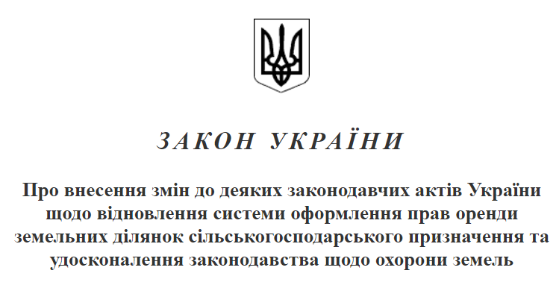

Slide 6

Законом України № 2698-ІХ від 19.10.2022:
1.Скасовано відшкодування втрат сільськогосподарського виробництва!
Передумови запровадження механізму відшкодування втрат сільськогосподарського виробництва у наукових джерелах відносять до радянських часів (1960 року)

Slide 7
Відшкодування втрат – для с/г та лісогосодарських земель
Земельний кодекс України
Глава 36
Відшкодування втрат сільськогосподарського та
лісогосподарського виробництва
Стаття 207. Умови відшкодування втрат сільськогосподарського та лісогосподарського виробництва
+ Закон України
№ 2698
Стаття 208. Звільнення від відшкодування втрат сільськогосподарського та лісогосподарського виробництва
до 19.11.2022
Стаття 209. Використання коштів, які надходять у порядку відшкодування втрат сільськогосподарського і лісогосподарського виробництва

Slide 8
Відшкодування втрат – для лісогосподарських земель
Земельний кодекс України
Глава 36
Відшкодування втрат лісогосподарського виробництва
Стаття 207. Умови відшкодування втрат лісогосподарського виробництва
Стаття 208. Звільнення від відшкодування втрат лісогосподарського виробництва
Стаття 209. Використання коштів, які надходять у порядку відшкодування втрат лісогосподарського виробництва
з 19.11.2022

Slide 9
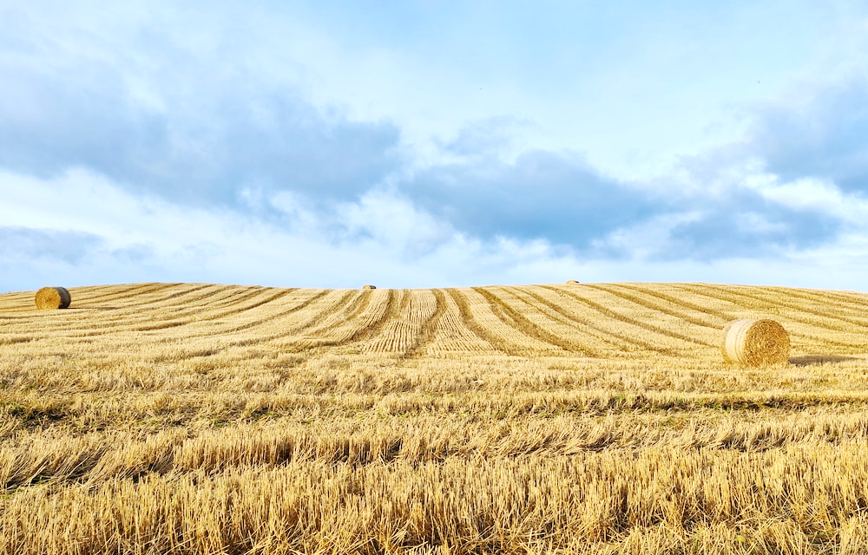
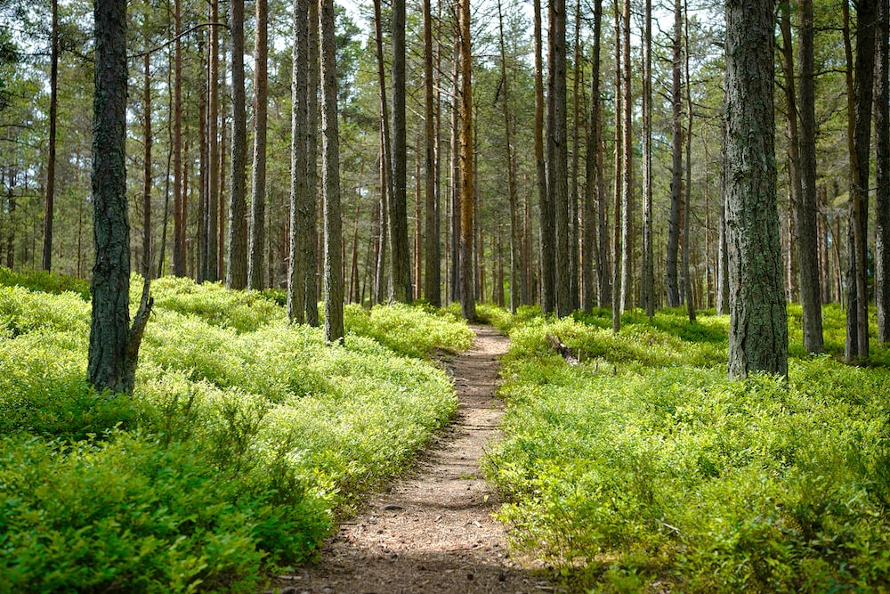
Обсяг земель
41 млн. га (≈70%)
10 млн. га (≈ 17%)

Slide 10
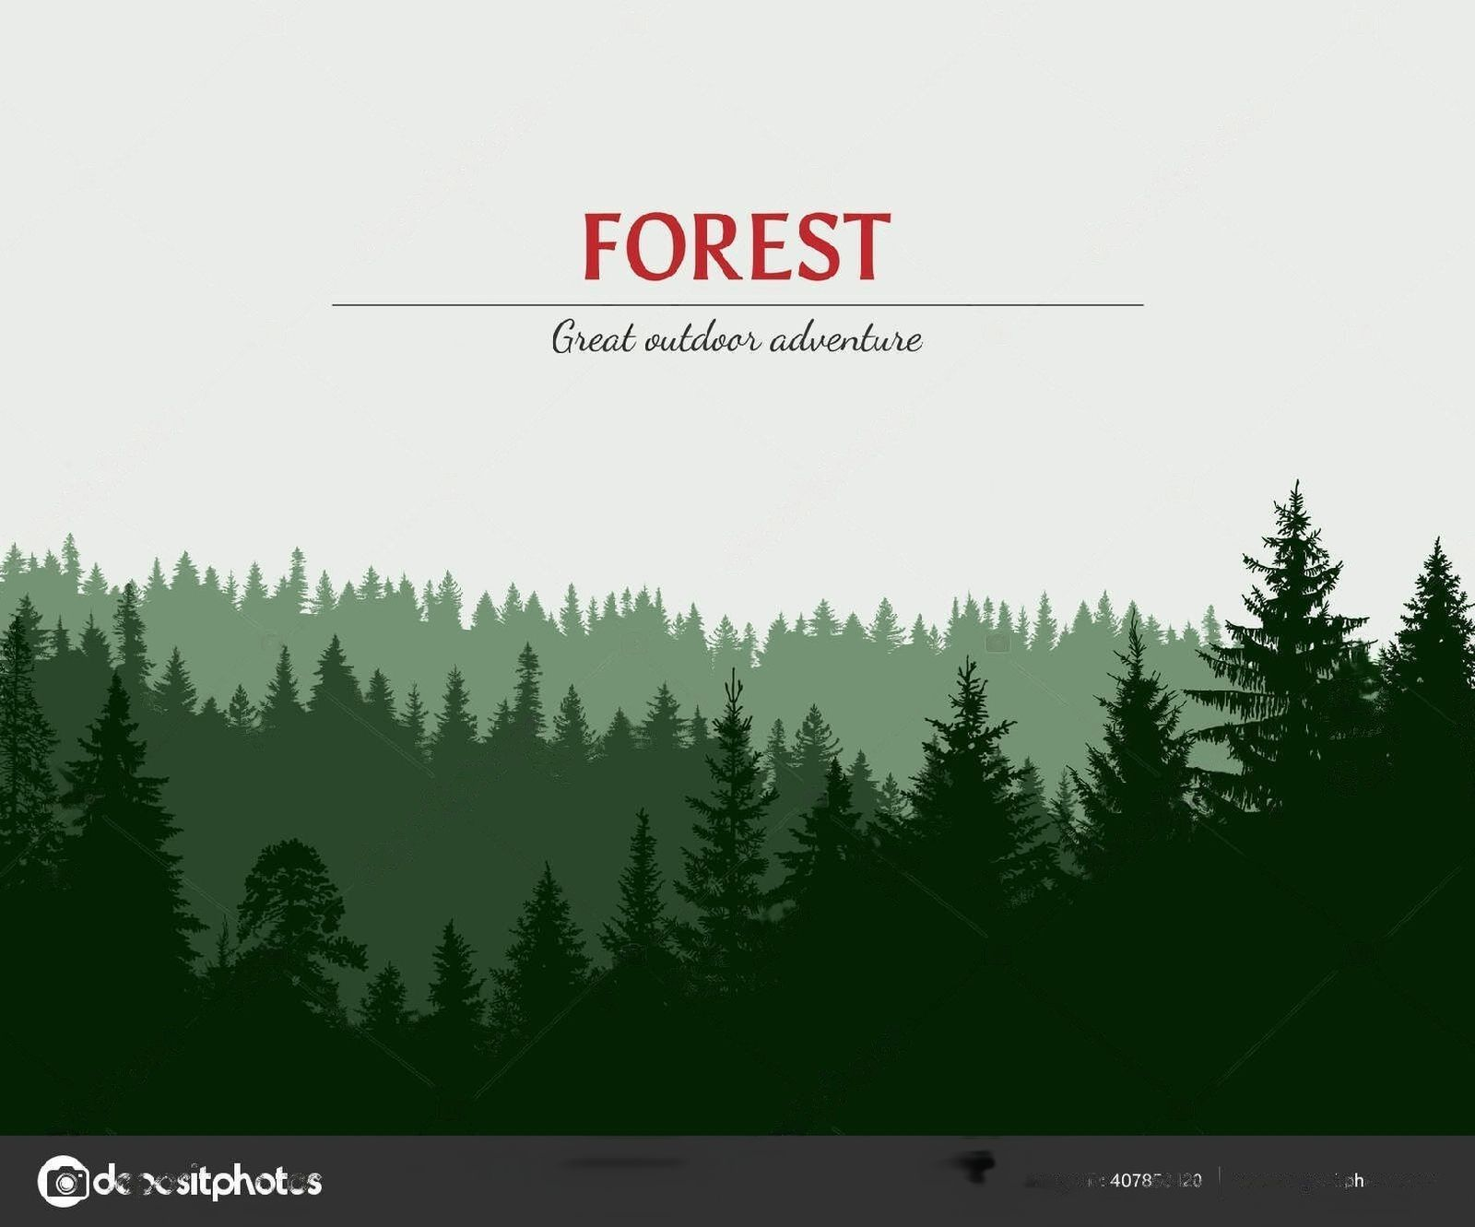
Зміни в законодавстві щодо збереження лісів
Закон України № 2321-ІХ від 20.06.2022
«Про внесення змін до деяких законодавчих актів України щодо збереження лісів»
Законом визначені такі особливості:
встановлення правових та організаційних засад ідентифікації та збереження самосійних лісів,
спрощення та стимулювання процедури лісорозведення,
забезпечення збереження пасовищ та сіножатей,
забезпечення збереження лісів шляхом ускладнення процедури зміни цільового призначення земельних ділянок лісогосподарського призначення та інших лісовкритих площ.

Slide 11




Відшкодуванню втрат підлягають:
- втрати, лісових земель та чагарників як основного засобу виробництва в лісовому господарстві внаслідок вилучення (викупу) їх для потреб, не пов’язаних із лісогосподарським виробництвом.
- втрати, завдані обмеженням прав власників землі і землекористувачів, або погіршенням якості угідь внаслідок негативного впливу, спричиненого діяльністю громадян, юридичних осіб, органів місцевого самоврядування або держави
- втрати у зв'язку з виключенням лісових земель і чагарників із господарського обігу внаслідок встановлення охоронних, санітарних та інших захисних зон.
- втрати внаслідок використання для будівництва, розміщення і експлуатації об’єктів нафтогазовидобування, облаштування родовища та надрокористування з метою дослідно-промислової розробки родовищ бурштину, інших корисних копалин загальнодержавного значення та/або видобування бурштину, інших корисних копалин загальнодержавного значення.

Slide 12
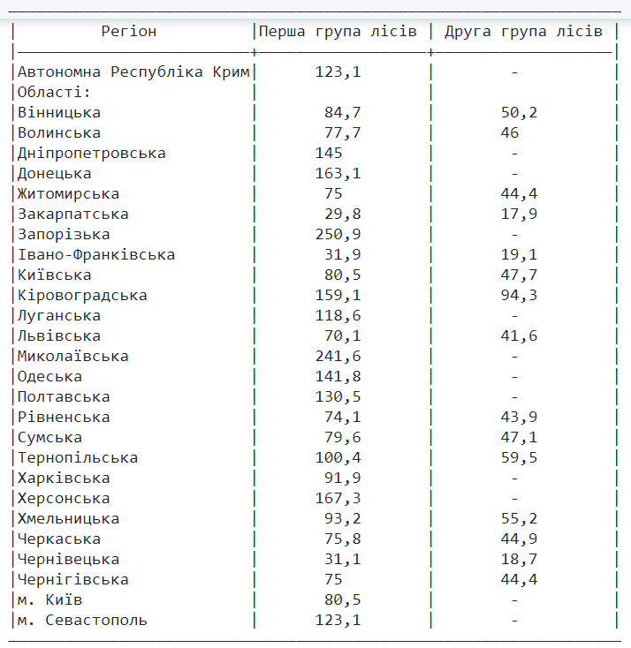
Відшкодування втрат – для лісогосподарських земель
Постанова Кабінету Міністрів України
від 17 листопада 1997 р. N 1279
«Про затвердження порядку визначення втрат сільськогосподарського і лісогосподарського виробництва, які підлягають відшкодуванню»
Рв = Пд х Нв х Кі,
де Рв - розмір втрат лісогосподарського виробництва, тис. гривень;
Пд - площа ділянки лісових земель і чагарників, що вилучається, гектарів;
Нв - норматив втрат лісогосподарського виробництва, тис. гривень;
Кі - коефіцієнт продуктивності лісових земель і чагарників за типами лісорослинних умов (визначається за таблицею).

Slide 13

Законом України № 2698-ІХ від 19.10.2022:
2. Додано об’єкти при будівниці яких юридичні та фізичні особи звільняються від відшкодування втрат лісогосподарського виробництва та визначено часові обмеження у випадках повторної зміни цільового призначення таких ділянок

Slide 14

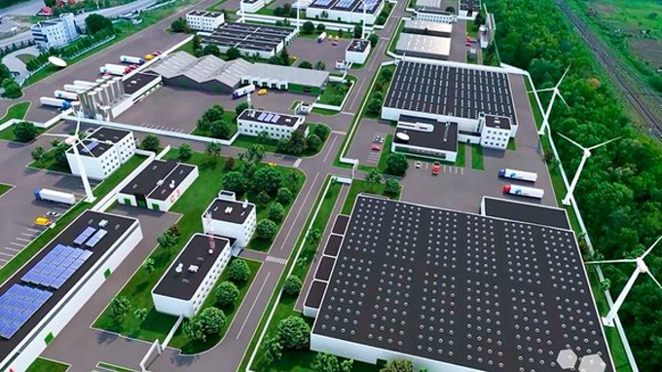
Звільнення від відшкодування втрат лісогосподарського виробництва з 19.11.2022 також застосовується для:
Розміщення індустріальних
(промислових) парків
Аеропортів та об’єктів інфраструктури аеропортів, аеродромів та аеродромних об’єктів

Slide 15
Об’єкти звільненні від відшкодування втрат лісогосподарського виробництва
Стаття 208. ЗКУ
шкіл, дошкільних закладів | державних об’єктів охорони здоров’я | державних об’єктів дорожнього будівництва | об’єктів культури, фізкультури та спорту, | культових споруд релігійних організацій
жилих будинків і господарських будівель | об’єктів соціального забезпечення | інфраструктури оптових ринків сільськогосподарської продукції | кладовищ | для створення територій та об’єктів природно-заповідного фонду
протиерозійних, протизсувних і протиселевих споруд | меліоративних систем | для лісорозведення | видобування торфу
облаштування та утримання інженерно-технічних і фортифікаційних споруд, огорож, прикордонних знаків, прикордонних просік, комунікацій | розміщення внутрігосподарських об’єктів сільськогосподарських, рибогосподарських і лісогосподарських підприємств, організацій та установ | для будівництва та обслуговування об’єктів енергетики які виробляють електричну енергію з альтернативних джерел енергії | здійснення внутрігосподарського будівництва сільськогосподарськими або лісогосподарськими підприємствами, організаціями, установами
для розміщення індустріальних (промислових) парків
аеропортів та об’єктів інфраструктури аеропортів, аеродромів та аеродромних об’єктів

Slide 16


Особливості звільнення від відшкодування втрат
Зміна цільового призначення
без сплати втрат
Земельна ділянка лісогосподарського призначення
Повторна зміна цільового призначення
Земельна ділянка зі зміненим цільовим призначенням для цілей згідно ст. 208 ЗКУ
Земельна ділянка зі будь яким цільовим призначенням
(для інших цілей)
Протягом п’яти років зміна цільового призначення такої земельної ділянки для інших цілей допускається за умови відшкодування втрат лісогосподарського виробництва, від відшкодування яких був звільнений землевласник (землекористувач).
Поширюються також на випадки зміни цільового призначення земельних ділянок, утворених внаслідок поділу, об’єднання таких земельних ділянок.

Slide 17
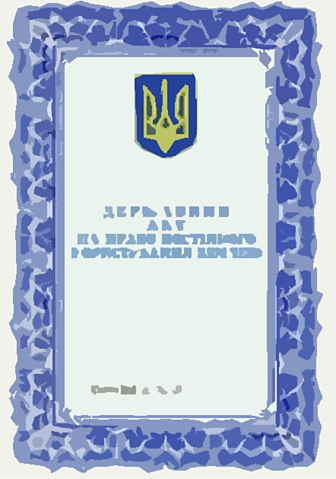
Законом України № 2698-ІХ від 19.10.2022 р.
3. Визначено шляхи трансформації права постійного користування для осіб, які відповідно до Земельного кодексу України не можуть бути суб'єктами такого права.

Slide 18
Суб'єкти права постійного користування
Стаття 92. ЗКУ
Право постійного користування земельною ділянкою - це право володіння і користування земельною ділянкою, яка перебуває у державній або комунальній власності, без встановлення строку. Суб’єктами такого права можуть бути:
органи державної влади, органи місцевого самоврядування, підприємства, установи та організації, що належать до державної та комунальної власності;
громадські організації осіб з інвалідністю України, їх підприємства (об'єднання), установи та організації
релігійні організації України
господарське товариство, залізничного транспорту загального користування
заклади освіти незалежно від форми власності
співвласники багатоквартирного будинку для обслуговування такого будинку
оператор газотранспортної системи, оператор газосховища та оператор системи передачі
господарські товариства в оборонно-промисловому комплексі

Slide 19
Викуп - права постійного користування
Право постійного користування
Громадяни України
яким належить право постійного користування, право довічного успадкованого володіння земельною ділянкою державної чи комунальної власності
Юридичні особи
яким на 19.11.2022 належало право постійного користування, та які відповідно до статті 92 ЗКУ не можуть набувати земельні ділянки на праві постійного користування
Орендарі земельних ділянок
які набули право оренди земельних ділянок для ведення селянського (фермерського) господарства шляхом переоформлення права постійного користування
Особи
які відповідно до статті 92 ЗКУ мають право набувати земельні ділянки на праві постійного користування
Пункт 6¹ розділу Х Перехідні положення ЗКУ
Мають право на купівлю таких земельних ділянок без проведення земельних торгів!
Право власності

Slide 20

Процедура купівлі та умови
Пункт 6¹ розділу Х Перехідні положення ЗКУ
Купівля земельних ділянок, що надані на праві постійного користування, таким суб’єктам здійснюється за ціною, що дорівнює:
для земель:
Сільськогосподарського призначення Нормативна грошова оцінка земельної ділянки
Несільськогосподарського призначення Експертна грошовій оцінка земельної ділянки
Розстрочення платежу:
до 10 років
до 30 років
При купівлі земельної ділянки її покупець має право на розстрочення платежу
із сплати ціни земельної ділянки з рівним річним платежем з урахуванням індексу інфляції

Slide 21

Особливості купівлі права постійного користування
Пункт 6¹ розділу Х Перехідні положення ЗКУ
Особи, що здійснюють купівлю земельних ділянок сільськогосподарського призначення мають відповідати вимогам, визначеним Земельним Кодексом (ст. 130) до набувачів земельних ділянок сільськогосподарського призначення.
Юридичні особи набувають право на купівлю земельних ділянок сільськогосподарського призначення відповідно до цього пункту з 1 січня 2024 року.
Обмеження щодо загальної площі для фізичних осіб (до 100 га).
Право купівлі для спадкоємців - спадкоємці громадян, яким належало право постійного користування, право довічного успадкованого володіння земельними ділянками державної чи комунальної власності, призначеними для ведення селянського (фермерського) господарства. Якщо таких спадкоємців декілька, земельна ділянка придбавається ними у спільну часткову власність, де частки кожного із спадкоємців у праві власності є рівними.

Slide 22
Шляхи трансформації права постійного користування
для осіб, які відповідно до Земельного кодексу України (ст. 92) не можуть бути суб'єктами такого права.
Нічого не змінювати, залишатись у постійному користуванні
Відмовитись та перейти до оренди
Купити земельну ділянку із розстроченням платежу
Постійне користування
1.
2.
3.

Slide 23

Законом України № 2698-ІХ від 19.10.2022:
4. Оновлено порядки:
укладення договорів оренди земельних ділянок;
передачі прав землекористування;
встановлення і зміни цільового призначення земельних ділянок.
у період, коли функціонування Державного земельного кадастру призупинено на всій території України!
Державний земельний кадастр

Slide 24
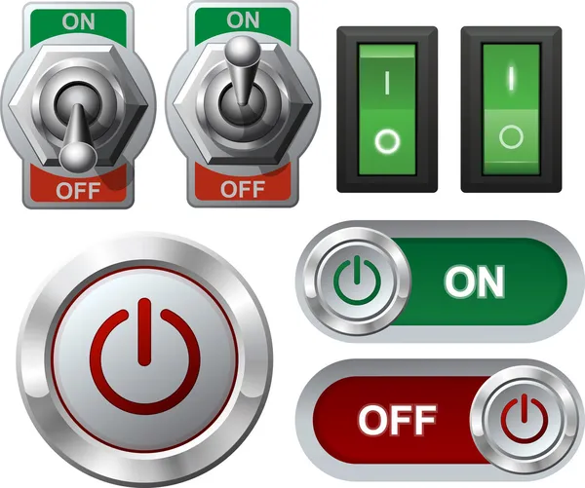
Припинене та відновлене функціонування ДЗК
Передбачає різне регулювання
Державний земельний кадастр
Функціонування Державного
земельного кадастру призупинено
на всій території України
Функціонування Державного земельного кадастру відновлено
Відмінності визначені пунктом 27 розділу Х Перехідні положення ЗКУ
(із змінами та доповненнями згідно Закону України № 2698)

Slide 25


Укладення договорів оренди земельних ділянок
Функціонування Державного
земельного кадастру призупинено
на всій території України
Функціонування Державного земельного кадастру відновлено
Діють особливі умови передачі в оренду для ведення товарного сільськогосподарського виробництва на строк до одного року земельних ділянок державної та комунальної власності
Передача в оренду у земельних ділянок державної та комунальної власності здійснюється на конкурентних засадах відповідно до вимог ст. 134 ЗКУ
Договори оренди реєструються у книзі реєстрації землеволодінь і землекористувань в умовах воєнного стану що ведеться районною військовою адміністрацією.
Договори оренди реєструються в звичайному порядку в Державному реєстрі речових прав на нерухоме майно.

Slide 26
Передача прав землекористування
Функціонування Державного
земельного кадастру призупинено
на всій території України
Функціонування Державного земельного кадастру відновлено
Договір оренди земельної ділянки, що передається в оренду постійним користувачем, емфітевтом (щодо передачі прав землекористування) укладається
в електронній формі.
Договір оренди земельної ділянки, що передається в оренду постійним користувачем, емфітевтом (щодо передачі прав землекористування) укладається в звичайні формі.
Договори оренди реєструються у книзі реєстрації землеволодінь і землекористувань в умовах воєнного стану що ведеться районною військовою адміністрацією.
Договори оренди реєструються в звичайному порядку в Державному реєстрі речових прав на нерухоме майно.

Slide 27
Встановлення і зміни цільового призначення земельних ділянок
Функціонування Державного
земельного кадастру призупинено
на всій території України
Функціонування Державного земельного кадастру відновлено
Зміна цільового призначення земельної ділянки для обмеженого переліку цілей здійснюється за спрощеною процедурою без внесення змін до ДЗК;
Зміна цільового призначення земельної ділянки для певних цілей здійснюється за спрощеною процедурою, для всіх інших за звичайною процедурою;
виробничих потужностей підприємств, переміщених (евакуйованих) із зони бойових дій;
річкових портів (терміналів), мультимодальних терміналів та виробничо-перевантажувальних комплексів;
будівництва інженерних мереж;
розміщення, у тому числі будівництва, об’єктів для тимчасового проживання внутрішньо переміщених осіб;
розміщення місць тимчасового зберігання відходів від руйнувань, зумовлених бойовими діями;
розміщення об’єктів дорожньо-транспортної інфраструктури (крім об’єктів дорожнього сервісу);
Зміна цільового призначення реєструються у книзі реєстрації землеволодінь і землекористувань в умовах воєнного стану що ведеться районною військовою адміністрацією.
Інформація про зміну цільового призначення вноситься до Державного Земельного Кадастру.

Slide 28

Законом України № 2698-ІХ від 19.10.2022:
5. Відновлено проведення земельних аукціонів щодо земель сільськогосподарського призначення
а також встановлено порядок реєстрації прав користування договорів укладених під час дії воєнного стану

Slide 29

Відновлення процедури проведення земельних аукціонів щодо земель сільськогосподарського призначення
18 абзац п. 14 Закону України № 2698 від 19.10.2022
«Про внесення змін до деяких законодавчих актів України щодо відновлення системи оформлення прав оренди земельних ділянок сільськогосподарського призначення та удосконалення законодавства щодо охорони земель»
підпункти 6 і 7 виключити;
6) формування земельних ділянок сільськогосподарського призначення, зазначених у підпункті "а" підпункту 1 цього пункту, крім тих, що передаються в оренду відповідно до підпункту 2 цього пункту, забороняється;
7) земельні торги щодо прав оренди, емфітевзису, суперфіцію щодо земельних ділянок сільськогосподарського призначення державної, комунальної власності не проводяться.
Формування земельних ділянок с/г призначення
Здійснюються!
Починаючи з 19.11.2022
Земельні торги земельних ділянок с/г призначення
Проводяться!

Slide 30
Відновлення процедури проведення земельних аукціонів щодо земель сільськогосподарського призначення
Орендарі земельних ділянок відповідно до:
Подати заявку
про державну реєстрацію прав оренди (суборенди) земельної ділянки до Державного реєстру речових прав на нерухоме майно
(також за необхідності зареєструвати ділянку в ДЗК)
Договорів про передачу постійним користувачем земельної ділянки в оренду
Зобов’язані протягом
2-х місяців
(до 19.01.2023)
Договорів про передачу
права землекористування
іншій особі
У разі якщо протягом трьох місяців з дня набрання чинності цим абзацом право оренди, суборенди земельної ділянки не зареєстровано, договір про передачу прав землекористування вважається припиненим.

Slide 31
Основні питання та резюме
Чи змінюється процес проведення земельних торгів під час передачі в оренду земельних ділянок сільськогосподарського призначення?
Коли можна почати оголошувати земельні торги за оновленим законом?
Технічно - усе, як було до змін в ЗКУ.
Юридично: частина обмежень і регулювання взагалі знімається, частина - залишається у прив’язці до функціонування Держгеокадастру на усій території України.
Тільки у випадку прийняття ДГК рішення про те, що Держгеокадастр не функціонує на усій території України, застосовуються обмеження щодо проведення торгів та спрощення процедури передачі землі в оренду.

Slide 32

Процедура проведення земельних аукціонів
Продаж земельних ділянок сільськогосподарського призначення державної та комунальної власності забороняється. (крім права постійного користування)
Передача в оренду державних / комунальних земельних ділянок здійснюється на земельних торгах, крім випадків, встановлених частинами 2,3 статті 134 ЗКУ.
Передача державних / комунальних ділянок в оренду здійснюється окремими лотами: 1 лот - 1 ділянка.
Площа ділянки С/Г призначення державної / комунальної власності, яку передають в оренду або у емфітевзис, НЕ може перевищувати 20 гектарів, тобто в лоті не більше 20 га.

Slide 33

Процедура проведення земельних аукціонів
Обрати електронний майданчик
  будь-який на власний розсуд
  можна декілька майданчиків
Укласти договір про організацію та проведення земельних торгів
  у кожного майданчика свій
  по суті це договір про доступ до ЕТС
  це безкоштовно
Підготувати документи на лот
ст. 136 ЗКУ: “Фінансування підготовки лотів до проведення земельних торгів забезпечує організатор земельних торгів.”

Slide 34
Процедура проведення земельних аукціонів
Підготувати документи на лот:
а) розробити документацію із землеустрою;
б) забезпечити державну реєстрацію земельної ділянки;
в) забезпечити державну реєстрацію речового права на земельну ділянку;
г) отримати витяг про нормативну грошову оцінку ділянки;
ґ) підготувати фото земельної ділянки;
д) підготувати проект договору оренди земельної ділянки.
е) встановити стартову річну орендну плату за користування земельною ділянкою, яка для комунальних земель С/Г призначення НЕ може бути меншою 7 % нормативної грошової оцінки ділянки;
є) визначити дату проведення земельних торгів.

Slide 35
Процедура проведення земельних аукціонів
Прийняти рішення про проведення земельних торгів, яке містить:
інформацію про документацію із землеустрою, якщо така розроблялася;
інформацію про стартову річну орендну плату ділянки;
обмеження у використанні земельної ділянки;
відомості про особу, уповноважену на підписання договору;
проект договору оренди.
5. Через особистий кабінет на майданчику опублікувати оголошення про проведення земельних торгів
  експозиція лота = 30-45 днів
  оберіть процедуру торгів - оренда землі
  можна створювати чернетки лотів і потім опублікувати їх в один день
  майданчики мають роз’яснювальні матеріали щодо роботи з особистими кабінетами.

Slide 36
Процедура проведення земельних аукціонів
6. На редагування - 2 робочі дні.
(!) уважно перевірте інформацію про земельну ділянку в оголошенні та у разі необхідності виправте помилки.
7. Відповідайте на запитання учасників.
(!) Ви отримуватимете повідомлення на e-mail про всі суттєві події в ЕТС щодо вашого лота. Будь ласка, слідкуйте за ними.
8. У разі потреби відмінити торги - через особистий кабінет. Відмінити аукціон можна до проведення аукціону.
(!) Ми не можемо зупинити аукціон, це технічно неможливо.

Slide 37
Дії організатора після завершення аукціону
2
4
6
2. Підписати протокол
за допомогою КЕП протягом 6 робочих днів
4. Підписати договір
за допомогою КЕП протягом
20 робочих днів
з дня формування протоколу
5. Отримання оплати
за лот та завершення аукціону
Оплата отримується протягом 5 робочих днів.
1
3
5
1. Перевірити документи переможця протягом 6 робочих днів
3. Завантажити протокол
6.Завантажити договір

Slide 38
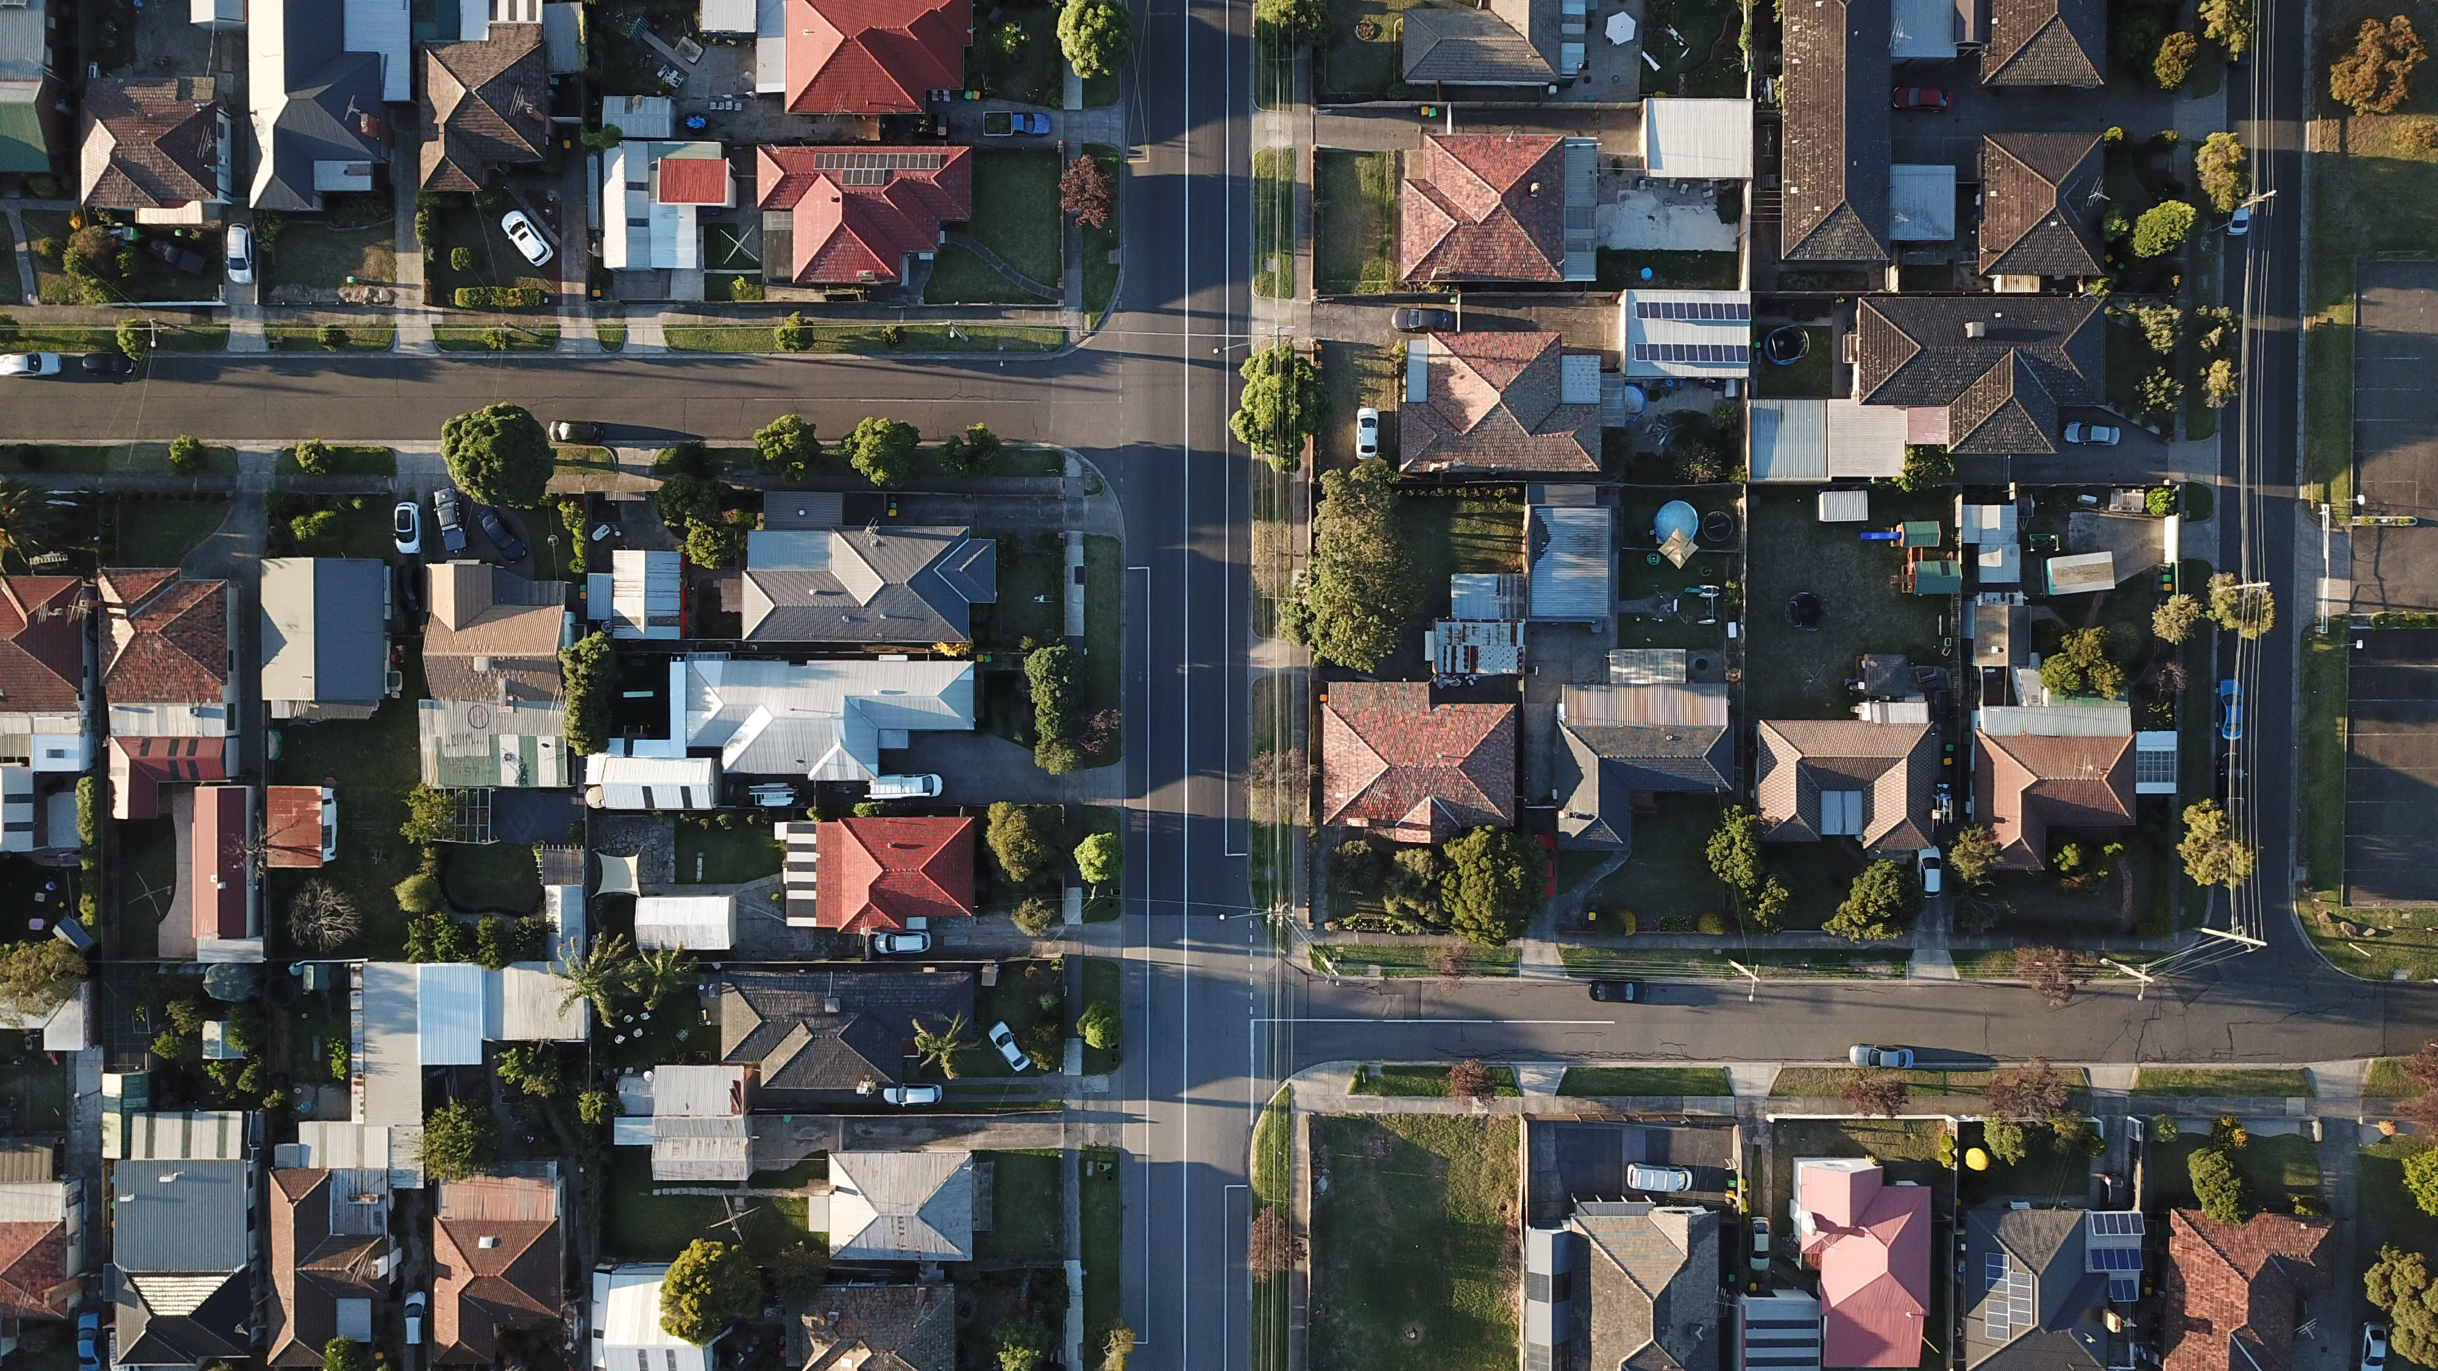
Законом України № 2698-ІХ від 19.10.2022:
6. Відновлена безоплатна передача земельних ділянок у приватну власність
для власників об'єктів нерухомого майна

Slide 39
Відновлення процедури приватизації земельних ділянок
Підпункт 5 пункту 27 розділу Х Перехідних положень Земельного кодексу України
5) безоплатна передача земель державної, комунальної власності у приватну власність, надання дозволів на розроблення документації із землеустрою з метою такої безоплатної передачі, розроблення такої документації забороняється.
З 19.11.2022 доповнено
Положення цього підпункту не поширюються на безоплатну передачу земельних ділянок у приватну власність власникам розташованих на таких земельних ділянках об’єктів нерухомого майна (будівель, споруд), а також на безоплатну передачу у приватну власність громадянам України земельних ділянок, переданих у користування до набрання чинності цим Кодексом;

Slide 40
Орієнтовний перелік документів що посвідчують права для безоплатної приватизації
Положення цього підпункту не поширюються на безоплатну передачу земельних ділянок
у приватну власність власникам розташованих на таких земельних ділянках об’єктів нерухомого майна (будівель, споруд), а також на безоплатну передачу у приватну власність громадянам України земельних ділянок, переданих у користування до набрання чинності цим Кодексом;
Правовстановлюючі документи:
  Договори купівлі-продажу, дарування, міни і.т.п;
  Свідоцтва про право власності;
  Рішення суду;
  та інші.
Документ про реєстрацію права власності:
  Витяг з ДРРП на НМ
  Витяг про реєстрацію в БТІ
  та інші
Витяги з реєстрових, погосподарських, земельно-шнурових книг тощо;
Договора про надання в безстрокове користування земельної ділянки для будівництва індивідуального житлового будинку;
Акт відводу земельної ділянки в натурі;
Декретні рішення відповідно до декрету №15-92 Кабінету Міністрів України «Про приватизацію земельних ділянок» від 26 грудня 1992 року;
Державні акти на право довічного успадкованого володіння землею;
Державні акти на право постійного володіння (користування) землею;
Державний акти на право приватної власності.

Slide 41
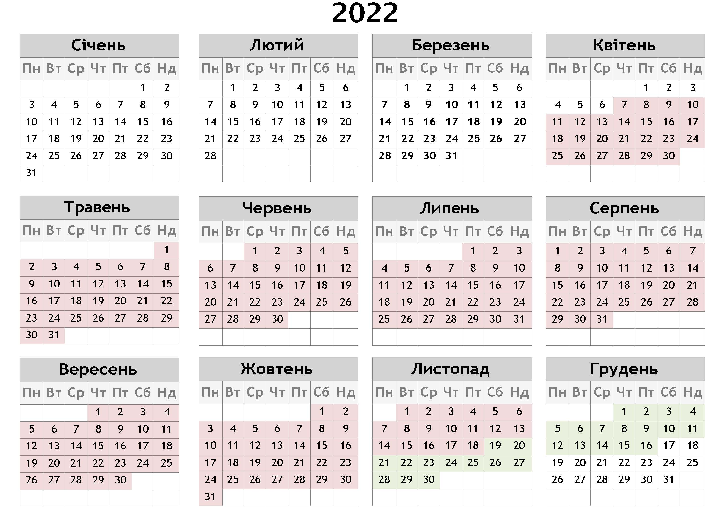
Період дії заборони щодо:
- проведення земельних торгів
- формування земельних ділянок сільськогосподарського призначення
- безоплатної приватизації
Умовні позначення:
- Період дії заборони

Slide 42

Законом України № 2698-ІХ від 19.10.2022:
7. Сформовані нові особливості охорони земель

Slide 43


Внесення відомостей щодо охорони земель і ґрунтів та обмежень до Державного земельного кадастру
До Державного земельного кадастру на підставі документації із землеустрою в галузі охорони земель вносяться відомості
Обмеження у використанні земель;
Відомості про якісні характеристики угідь, заходи щодо охорони земель і ґрунтів;
Освоєння земель для сільськогосподарських, лісогосподарських потреб; поліпшення сільськогосподарських, лісогосподарських угідь; рекультивація порушених земель, консервація деградованих, малопродуктивних і техногенно забруднених земель тощо…
Вступає в дію через 6 місяців (з 18.05.2022)

Slide 44
Документація із землеустрою у галузі охорони земель
Відповідно до ст. 25 Закону України «Про охорону земель»
Документацією із землеустрою в галузі охорони земель є
схеми землеустрою
техніко-економічні обґрунтування використання та охорони земель адміністративно-територіальних одиниць
робочі проекти землеустрою
Власники землі та землекористувачі забезпечують виконання заходів з охорони земель та обмежень у використанні земель, передбачених документацією із землеустрою в галузі охорони земель.

Slide 45
Розширені повноваження Держгеокадастру у сфері державного контролю за використанням та охороною земель
Держгеокадастр може звертатись до суду з позовами про визнання недійсними угод, укладених із порушенням встановленого законом порядку
купівлі-продажу;
ренти;
дарування;
застави;
обміну.
щодо земельних ділянок державної, комунальної власності;

Slide 46
Повноваження ОМС у сфері державного контролю за використанням та охороною земель
Нагадуємо!!! з 26.05.2022 вступила в дію норма щодо здійснення державного контролю за використанням та охороною земель органами місцевого самоврядування
«Державний контроль за використанням та охороною земель також здійснюють виконавчі органи сільських, селищних, міських рад у межах повноважень, визначених законом, у разі прийняття відповідною радою рішення про здійснення такого контролю»
Нові повноваження виконавчих органів сільських, селищних, міських рад із здійснення державного контролю за використанням та охороною земель визначені у статті 6¹ Закону України від 19.06.2003 № 963-IV «Про державний контроль за використанням та охороною земель»

Slide 47
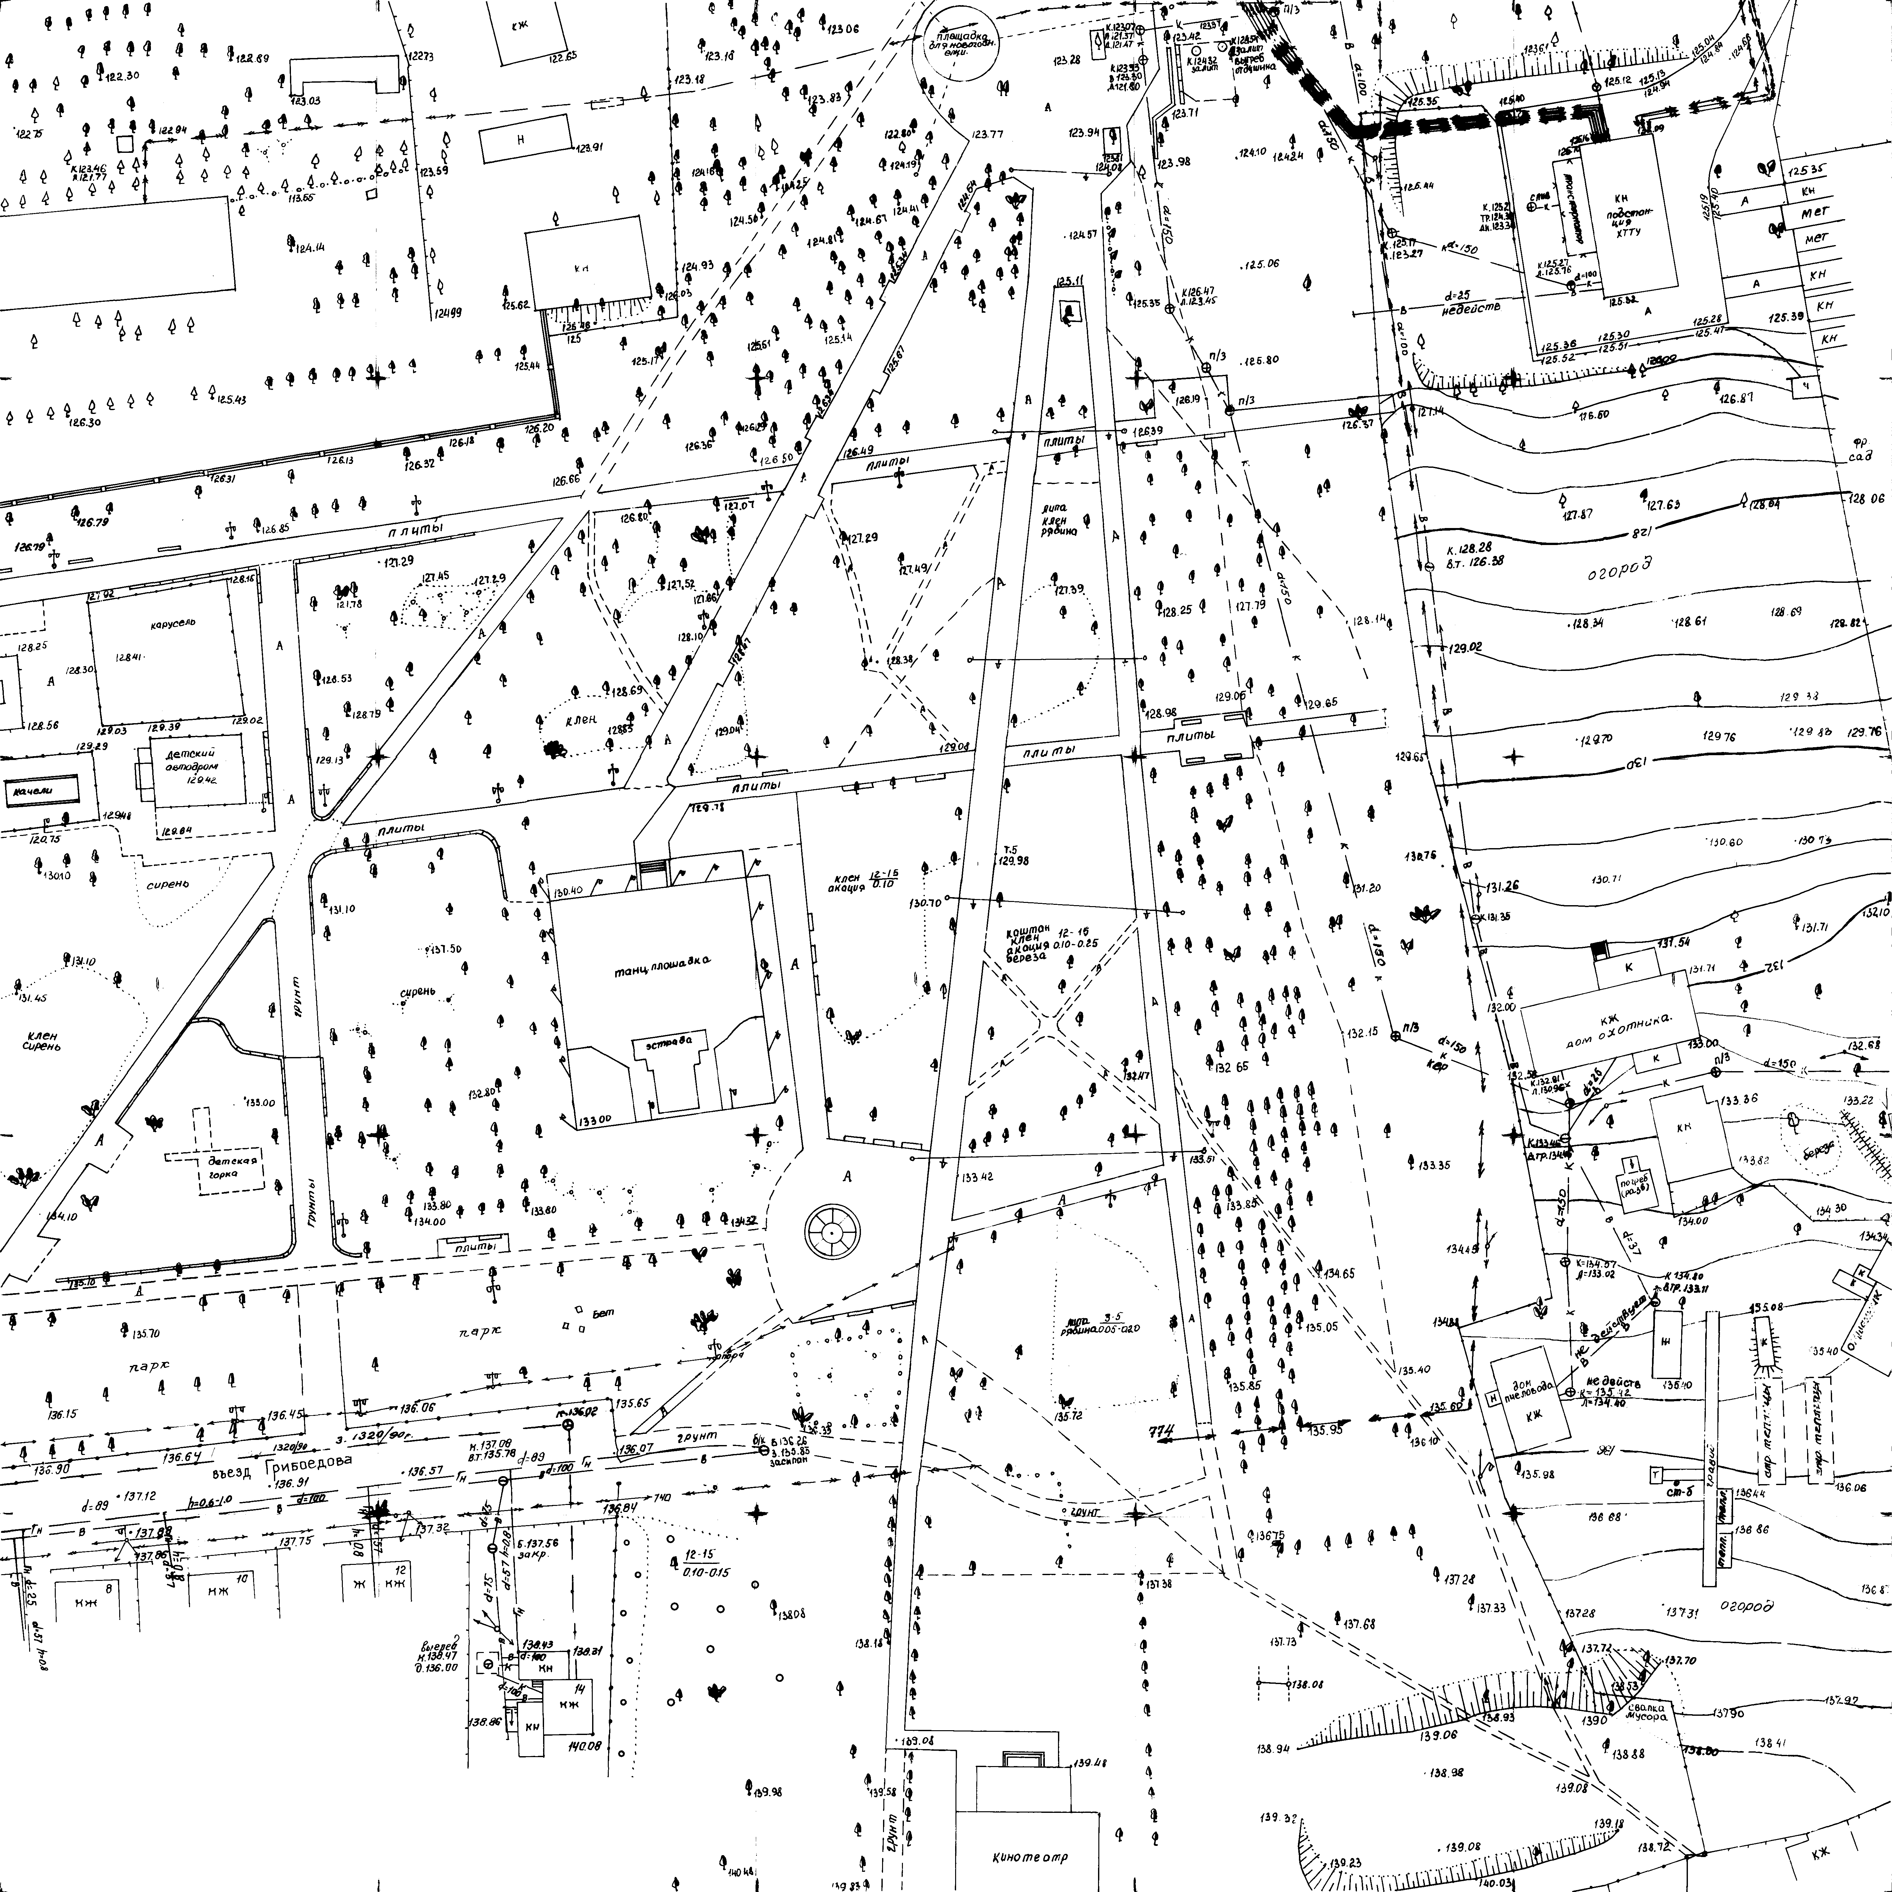
Законом України № 2698-ІХ від 19.10.2022
8. Оновлено зміст, склад та порядок ведення
Державного картографо-геодезичного фонду України

Slide 48

Державний картографо-геодезичного фонд України
Картографо-геодезичний фонд України становлять геодезичні, топографічні, картографічні, гідрографічні матеріали і дані, отримані за результатами здійснення топографо-геодезичної і картографічної діяльності, а також матеріали і дані дистанційного зондування Землі, що знаходяться, зберігаються і використовуються на території України.
Зміни внесені до Закону України: «Про топографо-геодезичну і картографічну діяльність» вступають в дію з 18.05.2023

Slide 49
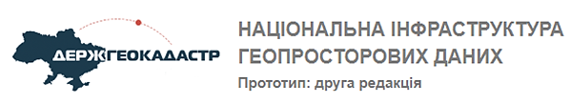


Державний картографо-геодезичного фонд України
Геопросторовий об’єкт - об’єкт, що характеризується певним місцезнаходженням на Землі і визначеними у встановленій системі просторово-часовими координатами;
Геопросторові дані - сукупність даних про геопросторовий об’єкт;
Національна інфраструктура геопросторових даних - взаємопов’язана сукупність організаційної структури, технічних і програмних засобів, базових та тематичних наборів геопросторових даних, метаданих, сервісів, технічних регламентів, стандартів, технічних специфікацій, необхідних для виробництва, оновлення, оброблення, зберігання, оприлюднення, використання геопросторових даних та метаданих, іншої діяльності з такими даними;

Slide 50
Місце державного картографо-геодезичного фонду України
Державний картографо-геодезичного фонд України функціонує у складі Національної інфраструктури геопросторових даних

Slide 51
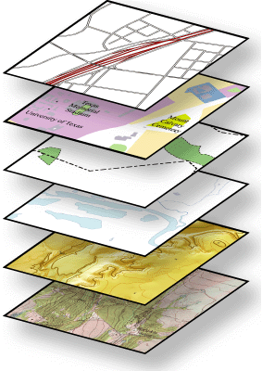
Нововведення №1 - Обов’язкова передача матеріалів
Усі геодезичні, топографічні, картографічні, гідрографічні матеріали і дані, отримані за результатами здійснення топографо-геодезичної і картографічної діяльності, а також матеріали і дані дистанційного зондування Землі підлягають обов’язковій передачі до картографо-геодезичного фонду України.
топографічні плани та карти всього масштабного ряду від 1:500 до 1:1 000 000
гідрографічні матеріали,
аерозйомочних матеріалів
матеріали спостереження і вимірювань із космосу

Slide 52

Нововведення №2 - Безоплатна передача матеріалів від виконавців
Юридичні та фізичні особи, що є виконавцями топографо-геодезичних і картографічних робіт, зобов’язані безоплатно передавати до Державного картографо-геодезичного фонду України один примірник копій створених ними матеріалів і даних в аналоговому і електронному (цифровому) вигляді

Slide 53

Нововведення №3 - Валідація (автоматизована перевірка)
Валідатор (англ. validator) — комп'ютерний сервіс, програма, об'єкт, функція або оператор, який перевіряє відповідність даних вимогам до типу, вмісту, формату або синтаксису. Процес перевірки називають валідацією, а дані, що відповідають вимогам — валідними.
Геодезичні, топографічні, картографічні, гідрографічні матеріали і дані, отримані за результатами здійснення топографо-геодезичної і картографічної діяльності, а також матеріали і дані дистанційного зондування Землі, отримані за кошти державного, місцевих бюджетів, передаються до Державного картографо-геодезичного фонду України та підлягають автоматизованій перевірці (валідації) в обов’язковому порядку.

Slide 54

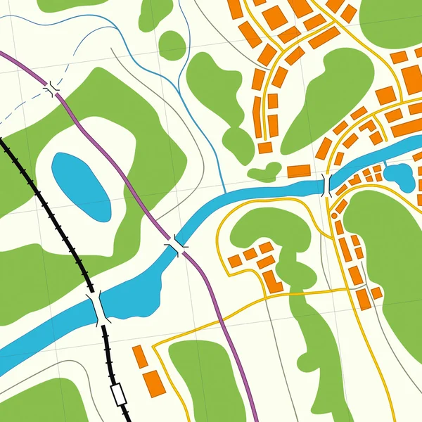
Нововведення №4 - Особливий статус матеріалів топографо-геодезичних і картографічних робіт
«Офіційні» матеріали «Неофіційні» матеріали
Матеріали топографо-геодезичних і картографічних робіт, прийняті на облік до Державного картографо-геодезичного фонду України, є офіційними.
Прийняття на облік
Перевірка (валідація)

Slide 55

Нововведення №5 – Обмеження щодо використання неофіційних матеріалів
Використання неофіційних топографо-геодезичних і картографічних матеріалів для формування та ведення банків (баз) геодезичних та топографічних даних, використання таких матеріалів органами державної влади та органами місцевого самоврядування як матеріалів вторинного використання забороняється.
Використання матеріалів, які підлягають передачі до Державного картографо-геодезичного фонду України, у тому числі в процесі розроблення містобудівної документації, документації із землеустрою, може здійснюватися лише після внесення таких матеріалів до Державного картографо-геодезичного фонду України.
Ця вимога не поширюється на матеріали, розроблені до набрання чинності (18.05.2023)

Slide 56
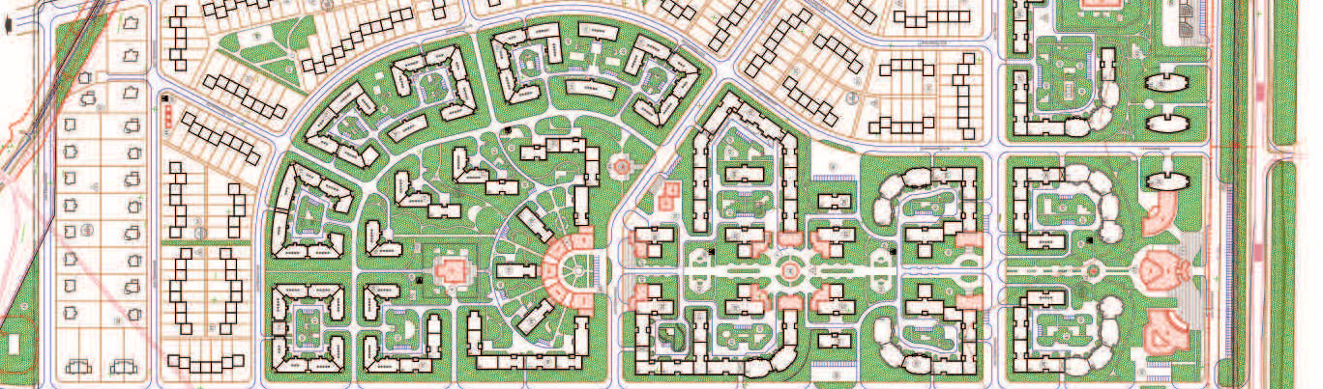
Нововведення №6 - Оновлені вимоги до містобудівної документації
«Містобудівна документація розробляється у формі електронного документа, формат якого визначається Кабінетом Міністрів України, на оновленій картографічній основі, облікованій у Державному картографо-геодезичному фонді України, в цифровій формі як набори тематичних геопросторових даних у Державній геодезичній референцній системі координат УСК-2000 і єдиній системі класифікації та кодування об’єктів містобудування для формування баз даних містобудівного кадастру»

Slide 57
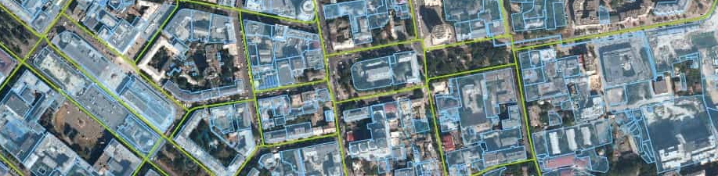
Нововведення №6 - Оновлені вимоги до Картографічної основи ДЗК
Було:
Стало:
Картографічною основою Державного земельного кадастру є карти (плани), що складаються у формі і масштабі відповідно до норм та правил, технічних регламентів.
Картографічною основою Державного земельного кадастру є
набори базових геопросторових даних про геопросторові об’єкти, що формуються на основі баз топографічних даних, сформованих у результаті створення цифрових державних топографічних карт та планів, виготовлених відповідно до стандартів та технічних вимог, норм та правил виконання топографо-геодезичних і картографічних робіт, визначених нормативно-технічною документацією у цій сфері та результати яких обліковані у Державному картографо-геодезичному фонді України

Slide 58


Повноваження ведення Державного картографо-геодезичного фонду України
Порядок надходження, ведення обліку, зберігання та використання матеріалів Державного картографо-геодезичного фонду України, їх автоматизованої перевірки (валідації), а також перелік матеріалів, що передаються до Державного картографо-геодезичного фонду України, визначаються Кабінетом Міністрів України
Організацію формування та ведення Державного картографо-геодезичного фонду України забезпечує Держгеокадастр
Формування та ведення Державного картографо-геодезичного фонду України, приймання матеріалів та їх автоматизована перевірка (валідація) здійснюються адміністратором - визначеним державним унітарним підприємством, державною організацією (установою, закладом),
ДП "УКРКАРТГЕОФОНД"

Slide 59
А топографічні роботи для землеустрою?
При здійснені землеустрою топографо-геодезичні матеріали напряму не розробляються, розробляються лише кадастрові зйомки та землевпорядна документація. Реєстрація в картографо-геодезичному фонді не потрібна.
Використання матеріалів, які підлягають передачі до Державного картографо-геодезичного фонду України, у тому числі в процесі розроблення містобудівної документації, документації із землеустрою, може здійснюватися лише після внесення таких матеріалів до Державного картографо-геодезичного фонду України.

Slide 60
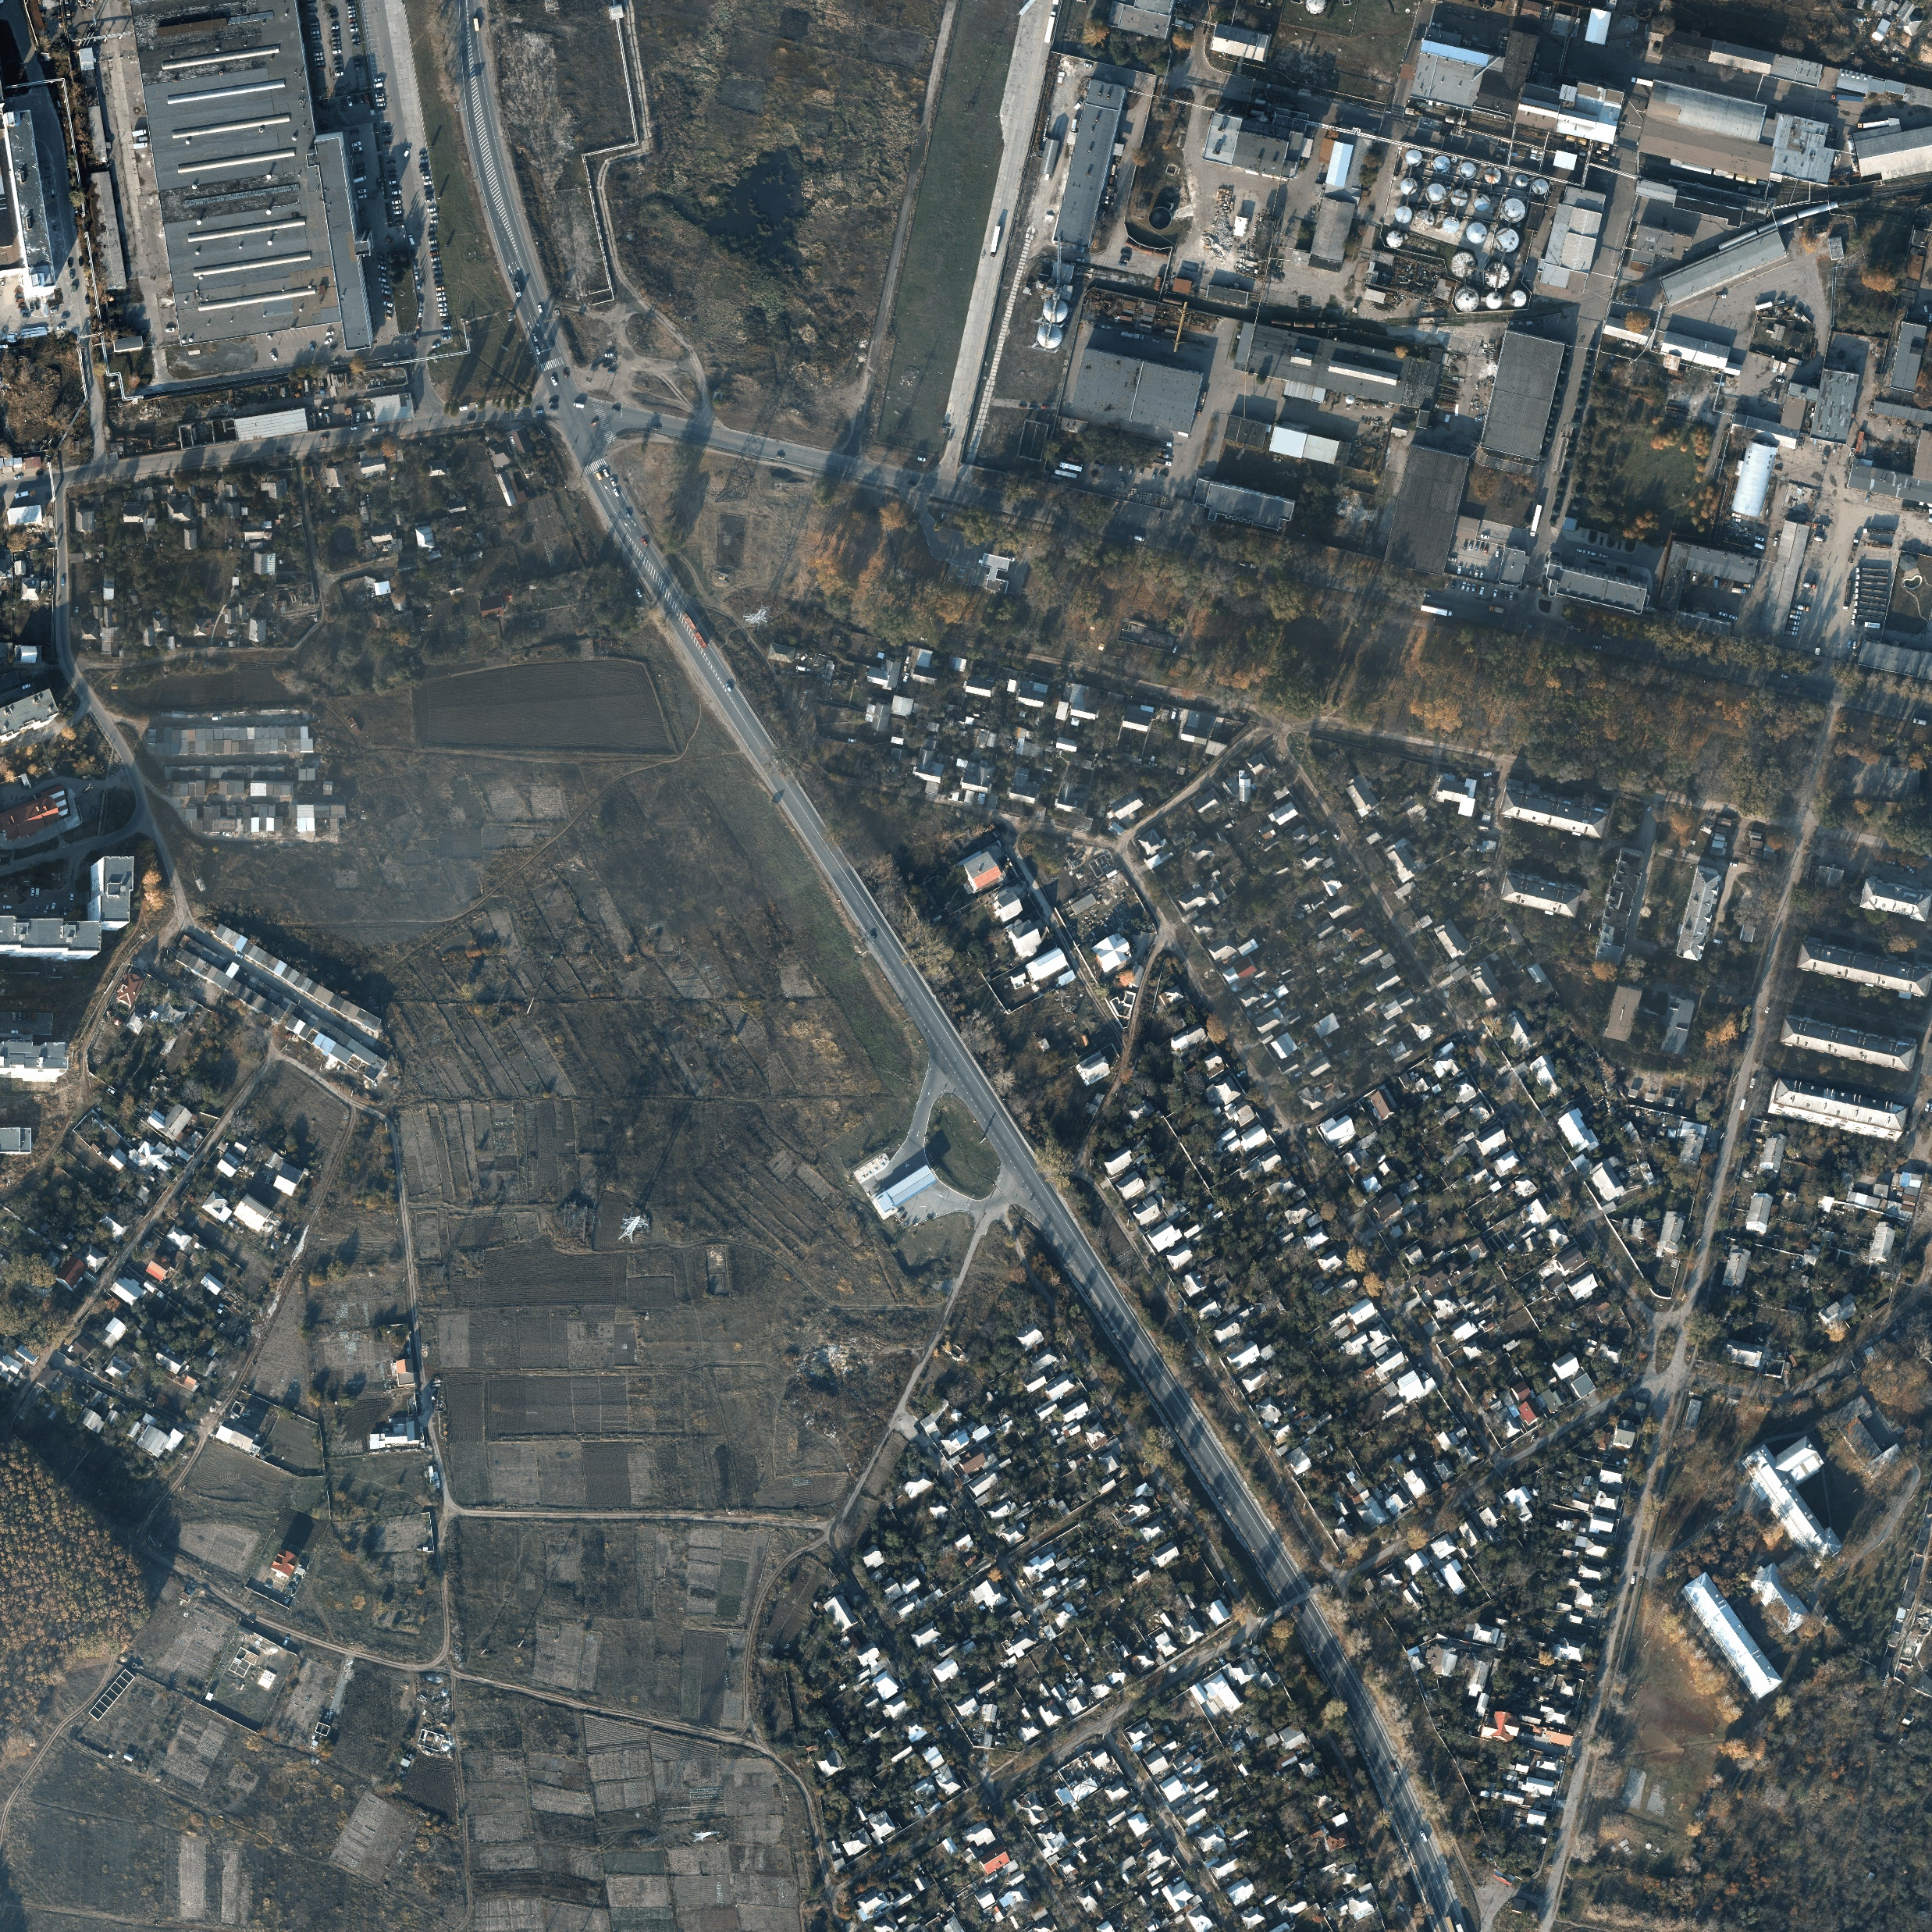
Законом України № 2698-ІХ від 19.10.2022:
9. Скасовано спеціальний дозвіл на проведення
топографо-геодезичних вишукувань під час дії воєнного стану

Slide 61
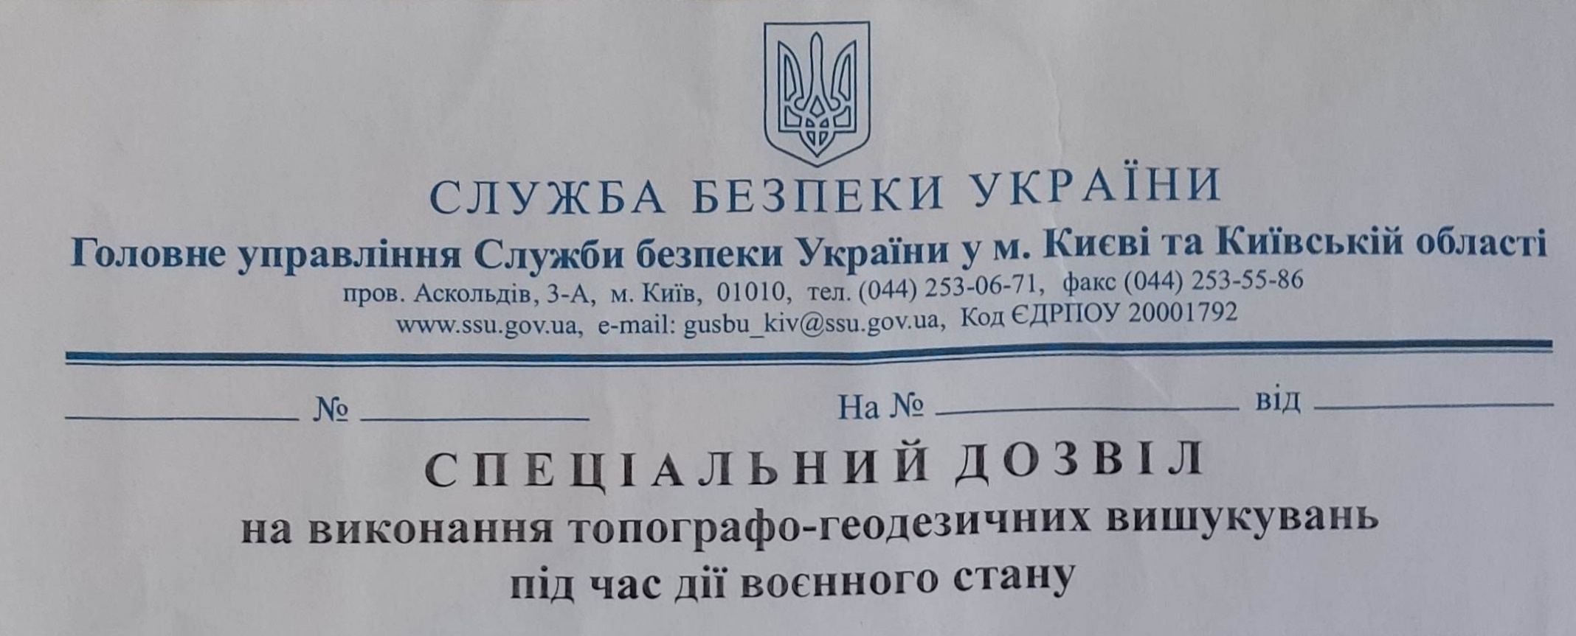
Спеціальний дозвіл скасовано
Використання геодезичного обладнання, користування геодезичними та картографічними даними, відомостями про координати пунктів Державної геодезичної мережі, а також надання відомостей про координати поворотних точок меж об’єктів Державного земельного кадастру, під час дії воєнного стану здійснюється без обмежень та спеціальних умов!!!

Slide 62
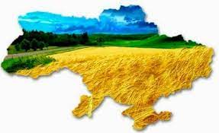
Дякую за увагу!

